Slide 1

ΤΑ ΘΕΤΙΚΑ ΑΘΛΗΤΙΣΜΟΥ
Άννα Τουλούπη Β3

Slide 2
ΣΩΜΑ
Αρχικά ο αθλητισμός έχει πολλαπλά οφέλη στο ανθρώπινο σώμα, όπως :
Η ανάπτυξη της μυϊκής δύναμης
Την σωστή ανάπτυξη των οστών
Την βελτίωση του καρδιαγγειακού συστήματος
Την μείωση του κινδύνου ασθενειών
Την ανάπτυξη φυσικών σωματικών ικανοτήτων και
Την πρόληψη και καταπολέμηση της παχυσαρκίας.

Slide 3
ΨΥΧΟΛΟΓΙΑ
Εκτός από το σώμα ο αθλητισμός οφελεί την ψυχολογία μας. Πιο συγκεκριμένα βοηθάει στην:
Βελτίωση της διάθεσης
Ανάπτυξη αυτοεκτίμησης και αυτοπεποίθησης.
Προφύλαξη από άγχος και κατάθλιψη
Ανάπτυξη ικανότητας καθορισμού στόχων και αντιμετώπισης της ήττας
Καλλιέργεια του ομαδικού πνεύματος και του σεβασμού προς τον άλλο

Slide 4
ΗΘΟΣ
Ο αθλητισμός ευνοεί επίσης την ηθικοποίηση του ανθρώπου, καθώς:
Τον εθίζει στον έντιμο αγώνα
Αναπτύσσει αρετές όπως η άμιλλα, η ευαισθητοποίηση, η συνειδητοποίηση της προσωπικής αξίας, η αποδοχή της ανωτερότητας του άλλου και η ψύχραιμη παραδοχή της ήττας
Τον μυεί στην πειθαρχία, σε κανόνες, στη λιτότητα, στο μέτρο, στο σεβασμό των άλλου και της διαφορετικότητάς

Slide 5

ΨΥΧΑΓΩΓΙΑ
Τέλος, το πιο σημαντικό είναι ότι ο αθλητισμός προσφέρει ψυχαγωγία με έναν τρόπο ο οποίος δεν βλάπτει ( όπως για παράδειγμά κάνουν τα ηλεκτρονικά παιχνίδια) και τις περισσότερες φορές γίνεται με φίλους.

Slide 6
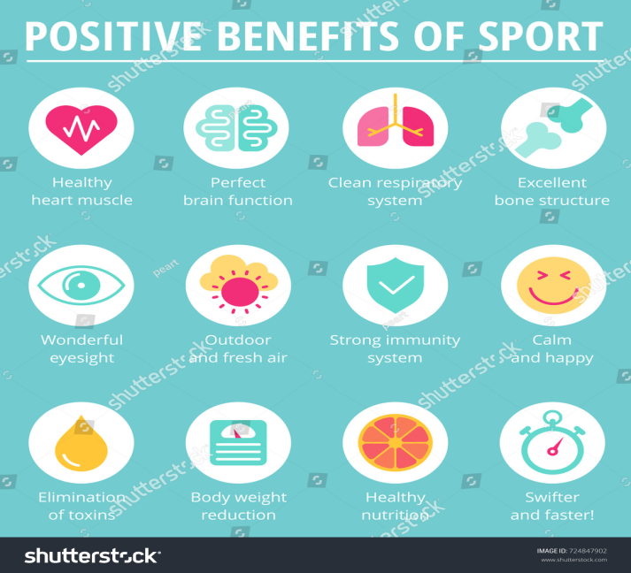
THE END

